Slide 1


OSLO Slimme Raadpleegomgeving
Thematische werkgroep 3
Welkom!
Dinsdag 9 januari 2024
Virtuele werkgroep - Microsoft Teams
We starten om 13:05

Slide 2



Praktische afspraken
Geluid van het publiek is standaard gedempt.
Gebruik het handje als je iets wilt zeggen. Interactie wordt aangemoedigd!
Vragen, opmerkingen en voorstellen kunnen via de chatfunctie meegedeeld worden. Interactie wordt aangemoedigd!
ja/nee vragen kunnen beantwoord worden via de chat:
Akkoord = +1
Niet akkoord = - 1
Onverschillig = 0

Slide 3

Opname?

Slide 4
Doel van vandaag
Voorstelling van nieuwe iteratie model
Samenvatting van de tweede thematische werkgroep
Presentatie en discussie over aanpassingen data model
Capteren van input a.d.h.v. voorbeelden en definities

Slide 5
Agenda
13u05 - 13u10 | Welkom en agenda
13u10 - 13u20 | Samenvatting vorige werkgroep
13u20 – 13u40 | Overzicht van de aanpassingen
13u40 – 14u30 | Voorbeelden
14u30 – 14u40 | Pauze
14u40 – 15u00 | Definities
15u00 – 15u15 | Volledige model & codelijst
15u15 – 15u30 | Q&A en volgende stappen

Slide 6

Wie is wie?
Notes:
https://app.mural.co/t/beadvtc7549/m/beadvtc7549/1703233931636/b9012bbf26c37e01c75963ee9583f134b826b25f?sender=ud88bbb832d0c6de97dd59190

Slide 7

Samenvatting
tweede thematische werkgroep
Notes:
Yaron

Slide 8
Topics vorige werkgroep?
Aanpassingen model
Generieke Stuk & Locatie
Link tussen LPDC & IPDC
Link tussen Besluit & Bijlage, link tussen thema’s
Voorstelling voorbeelden
Locaties
Thema’s
LPDC-codes
Gecoördineerde versies van reglementen
Uitwerken model
Codelijsten
Initiatiefrecht

Slide 9
Overzicht van de aanpassingen

Slide 10
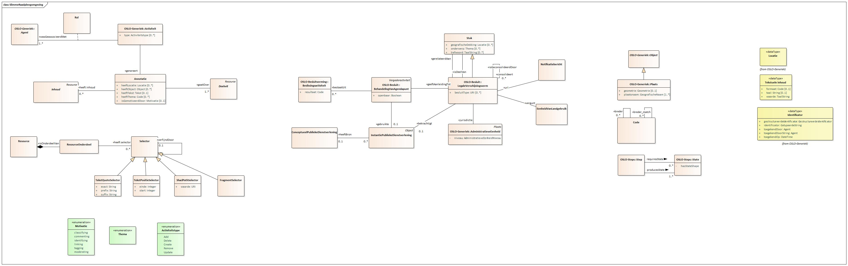
Model vorige werkgroep

Slide 11
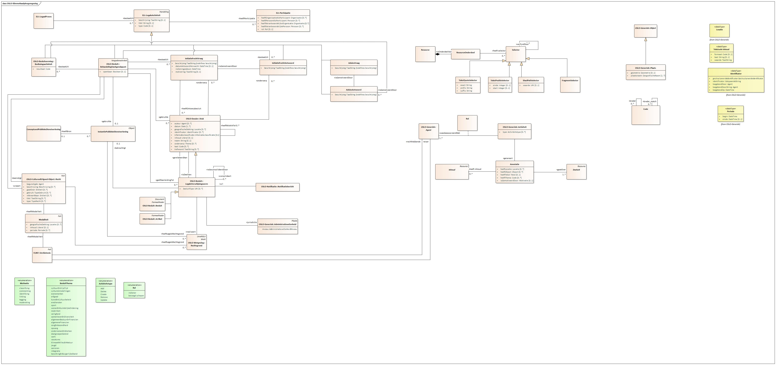

Slide 12
ELI - Draft Legislation
OSLO Generiek
OSLO Besluit
W3C Web Annotatie Model
OSLO Besluit-vorming
(nieuw) Initiatiefrecht
(nieuw) advies
SKOS
IPDC-LPDC
OSLO Dossier
CIDOC-CRM / FLINT
OSLO Notificatie basis
OSLO Besluit
OSLO Generiek

Slide 13
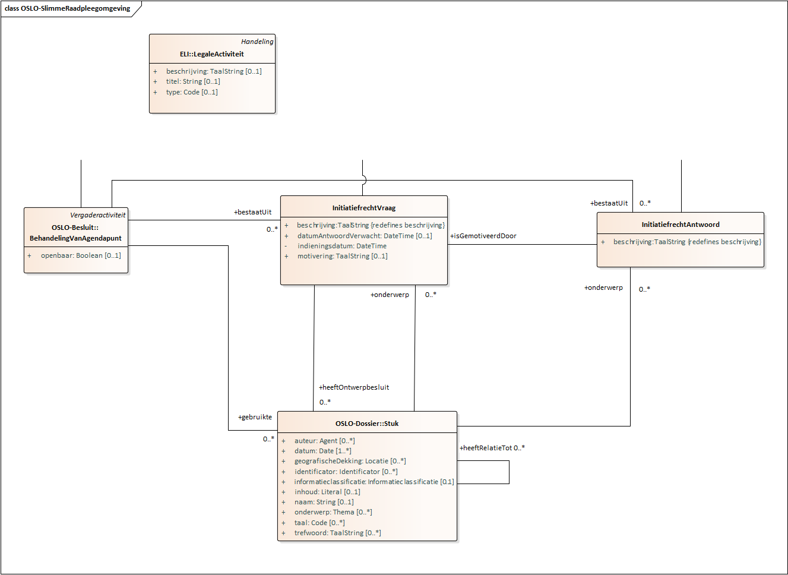
Uitwerking InitiatiefrechtVraag en -Antwoord

Slide 14
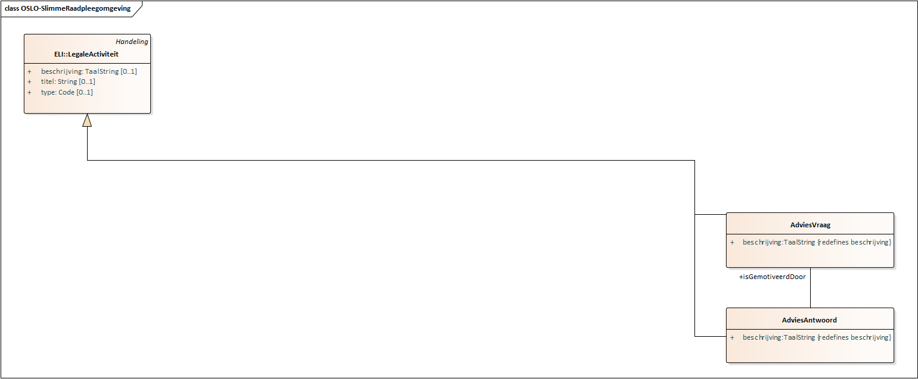
Toevoeging AdviesVraag en -Antwoord

Slide 15
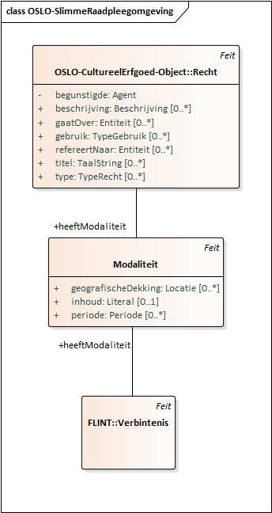
Toevoeging link Omgevingsvergunning
Hergebruik uit OSLO Cultureel Erfgoed en FLINT Ontology
Gealigneerd met standaard in ontwikkeling: OSLO Omgevingsvergunning
Zie ook voorbeeld later in de werkgroep

Slide 16
Notes:
https://app.mural.co/t/beadvtc7549/m/beadvtc7549/1703233931636/b9012bbf26c37e01c75963ee9583f134b826b25f?sender=ud88bbb832d0c6de97dd59190

Slide 17
Voorbeelden

Slide 18
Notes:
https://app.mural.co/t/beadvtc7549/m/beadvtc7549/1703233931636/b9012bbf26c37e01c75963ee9583f134b826b25f?sender=ud88bbb832d0c6de97dd59190

Slide 19
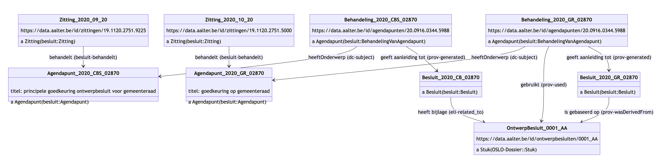
Ontwerpbesluit

Slide 20
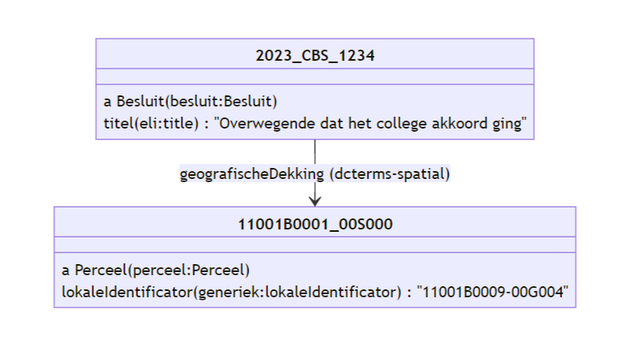
Perceel
Tijdens de gemeenteraad wordt beslist dat een specifiek perceel bouwgrond wordt.

Slide 21
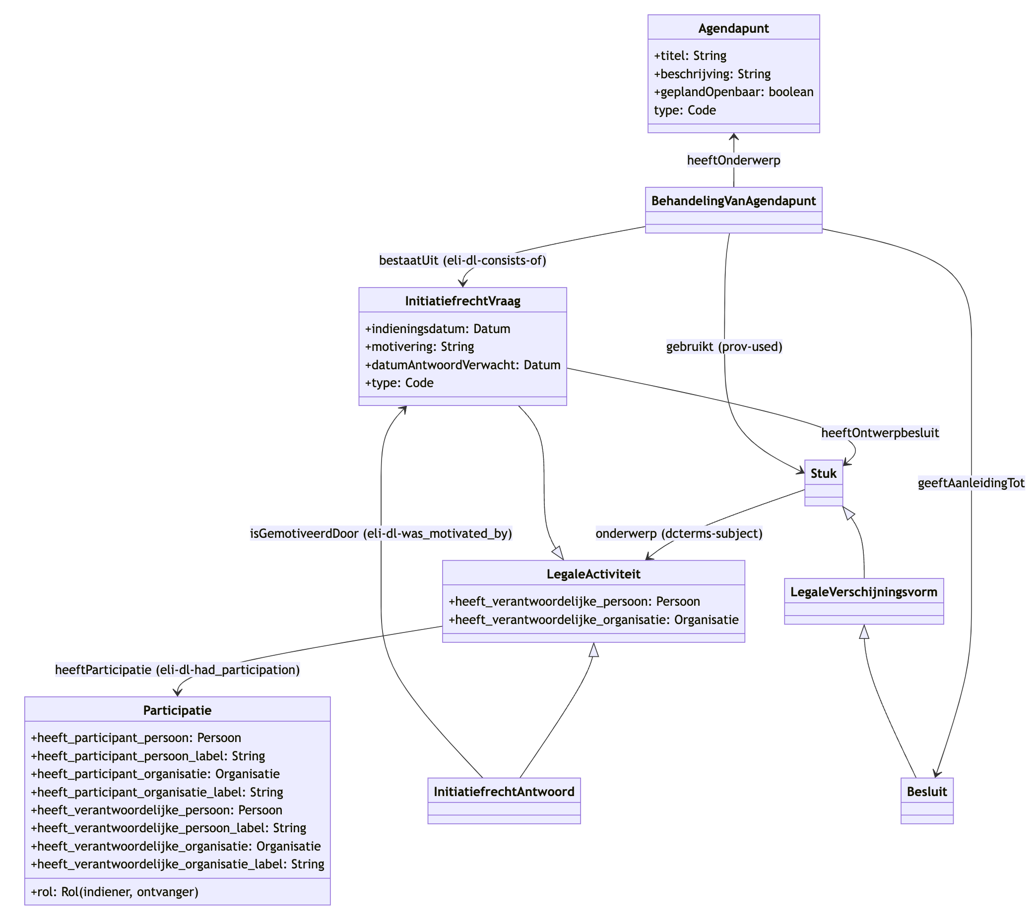
InitiatiefrechtVraag

Slide 22
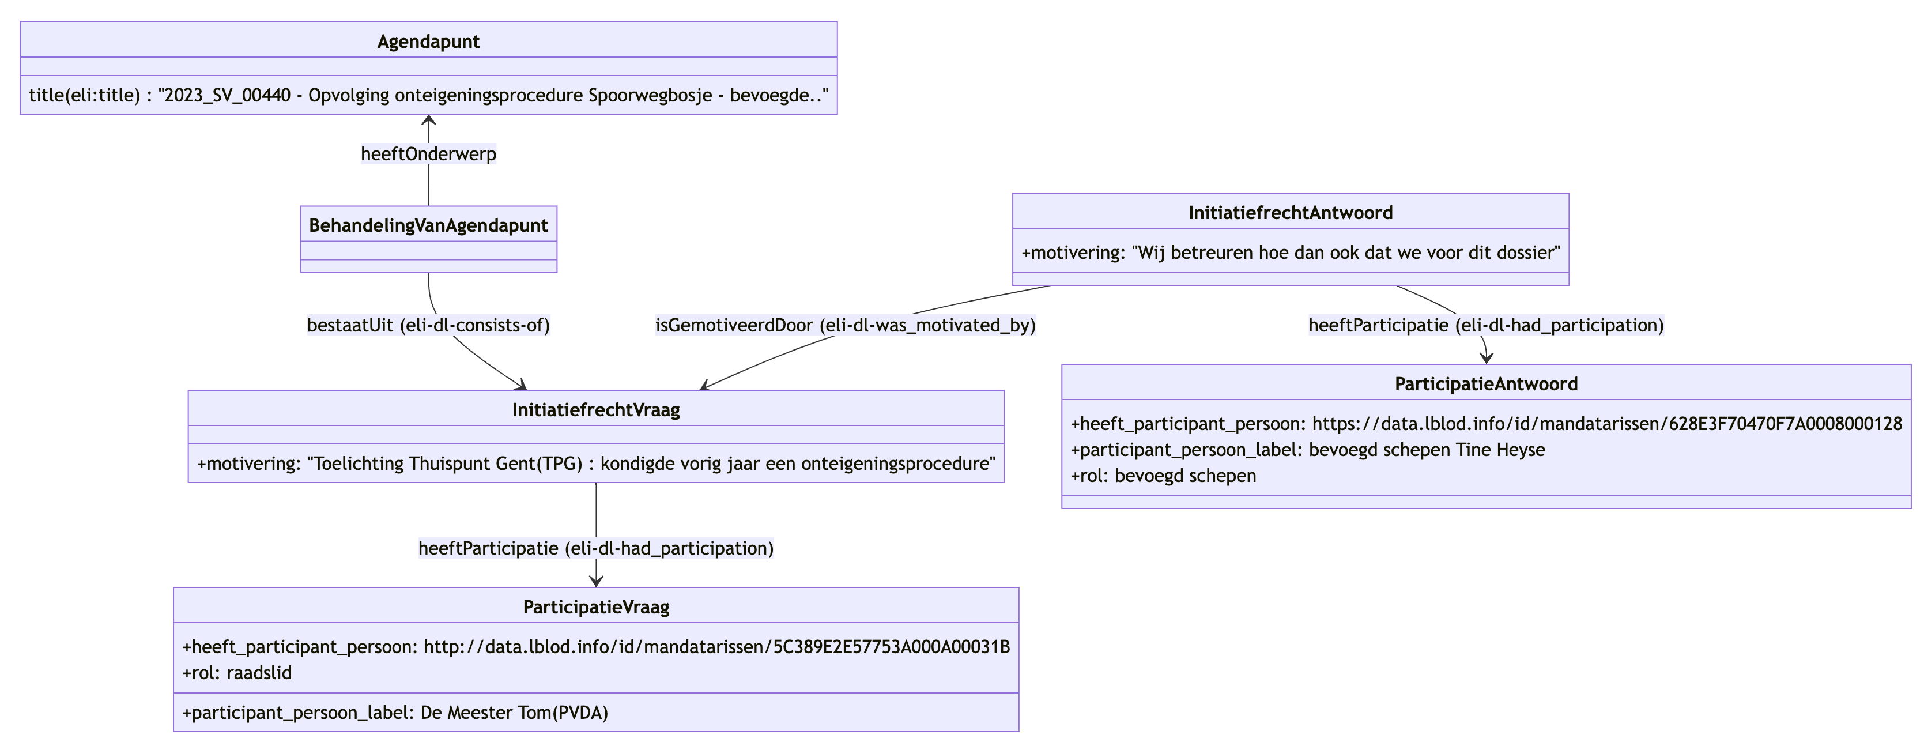
Vraag en schriftelijk antwoord tijdens zitting

Slide 23
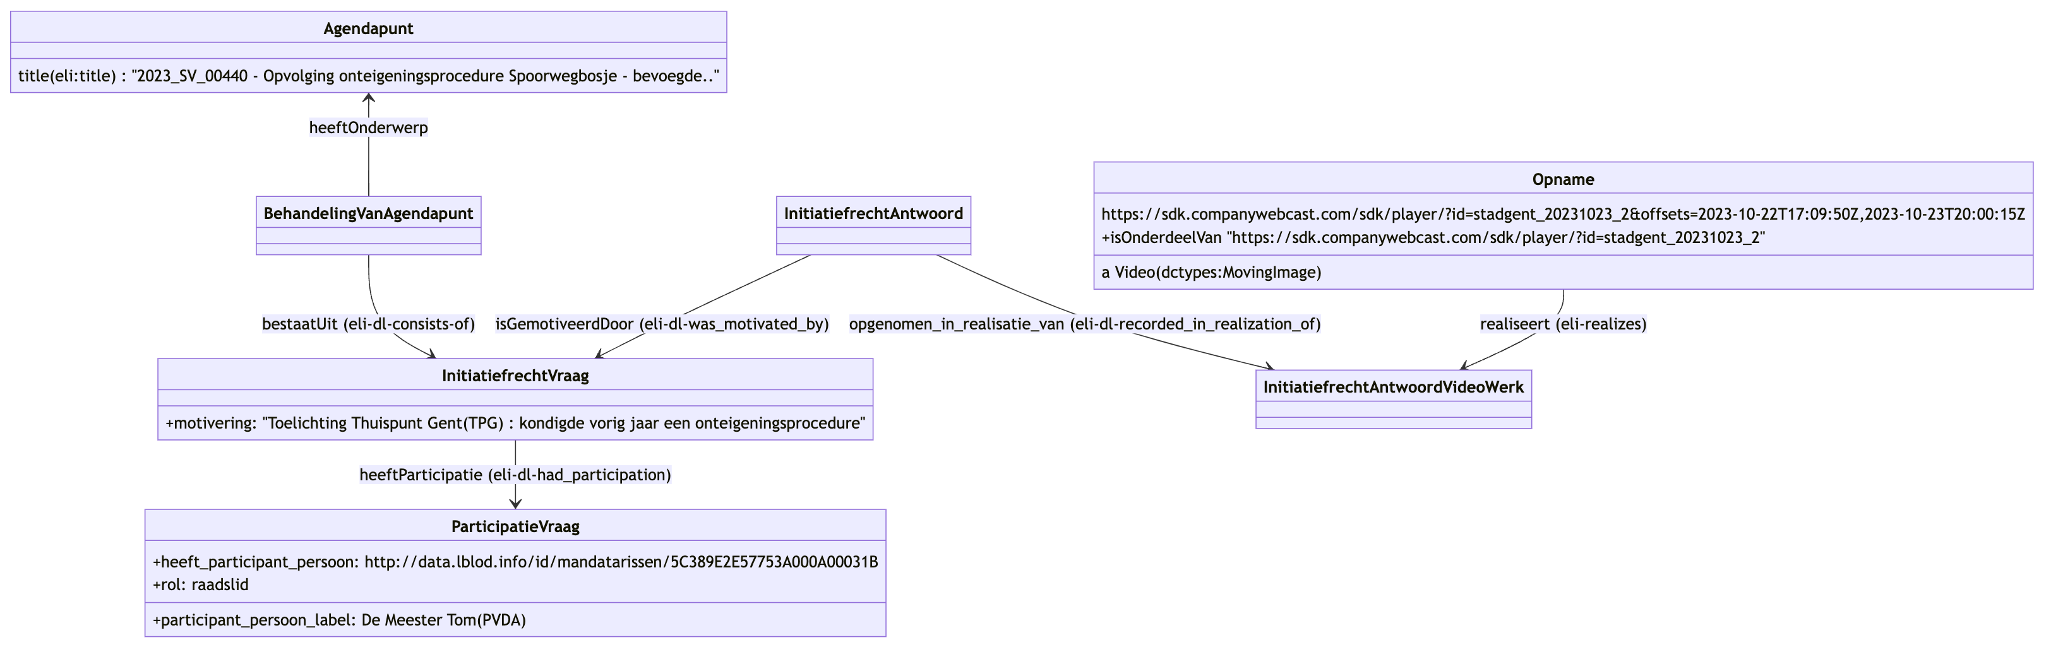
Mondeling antwoord in video-opname

Slide 24
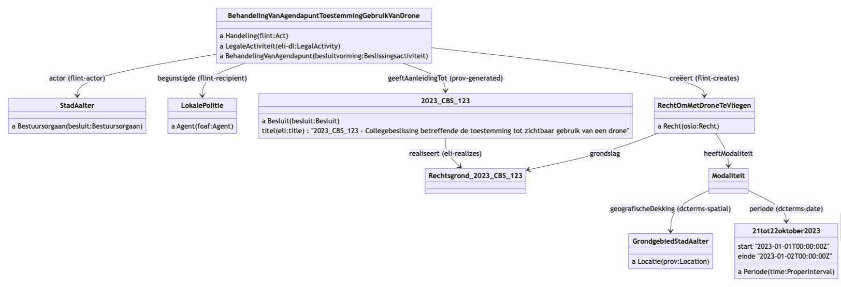
Omgevingsvergunning

Slide 25

Overzicht van de planning
Startdatum: 26 oktober 2021
Duur: 9 maanden
Vandaag
Pauze
Business werkgroep
Thematische werkgroep 2
Thematische werkgroep 4
Einde publieke reviewperiode
2021
oktober
november
december
januari
februari
maart
april
mei
juni
Thematische werkgroep 1
Thematische werkgroep 3
Start publieke reviewperiode
Implementatie van de draft specificatie

Slide 26
Definities

Slide 27
Hoofdklasses
Klasse | Definitie NL
InitiatiefrechtVraag | Uitoefening van de bevoegdheden van de mandataris om informatie te bekomen die toegankelijk is via het inzage- en controlerecht, alsook het maken van voorstellen met het oog op uitlokken van besluitvorming.
InitiatiefrechtAntwoord | Antwoord van de bevoegde dienst of mandataris op een initiatiefrechtVraag
AdviesVraag | Vraag aan een externe organisatie om persoon om een opinie die bijdraagt aan het beslissingsproces
AdviesAntwoord | Input van een partij die bijdraagt aan het beslissingsproces.
Modaliteit | Een modaliteit beschrijft waarmee rekening gehouden moet worden om een recht te behouden.

Slide 28
Notes:
https://app.mural.co/t/beadvtc7549/m/beadvtc7549/1703233931636/b9012bbf26c37e01c75963ee9583f134b826b25f?sender=ud88bbb832d0c6de97dd59190

Slide 29
Overzicht model
Notes:
Yaron

Slide 30
Vernieuwde model

Slide 31
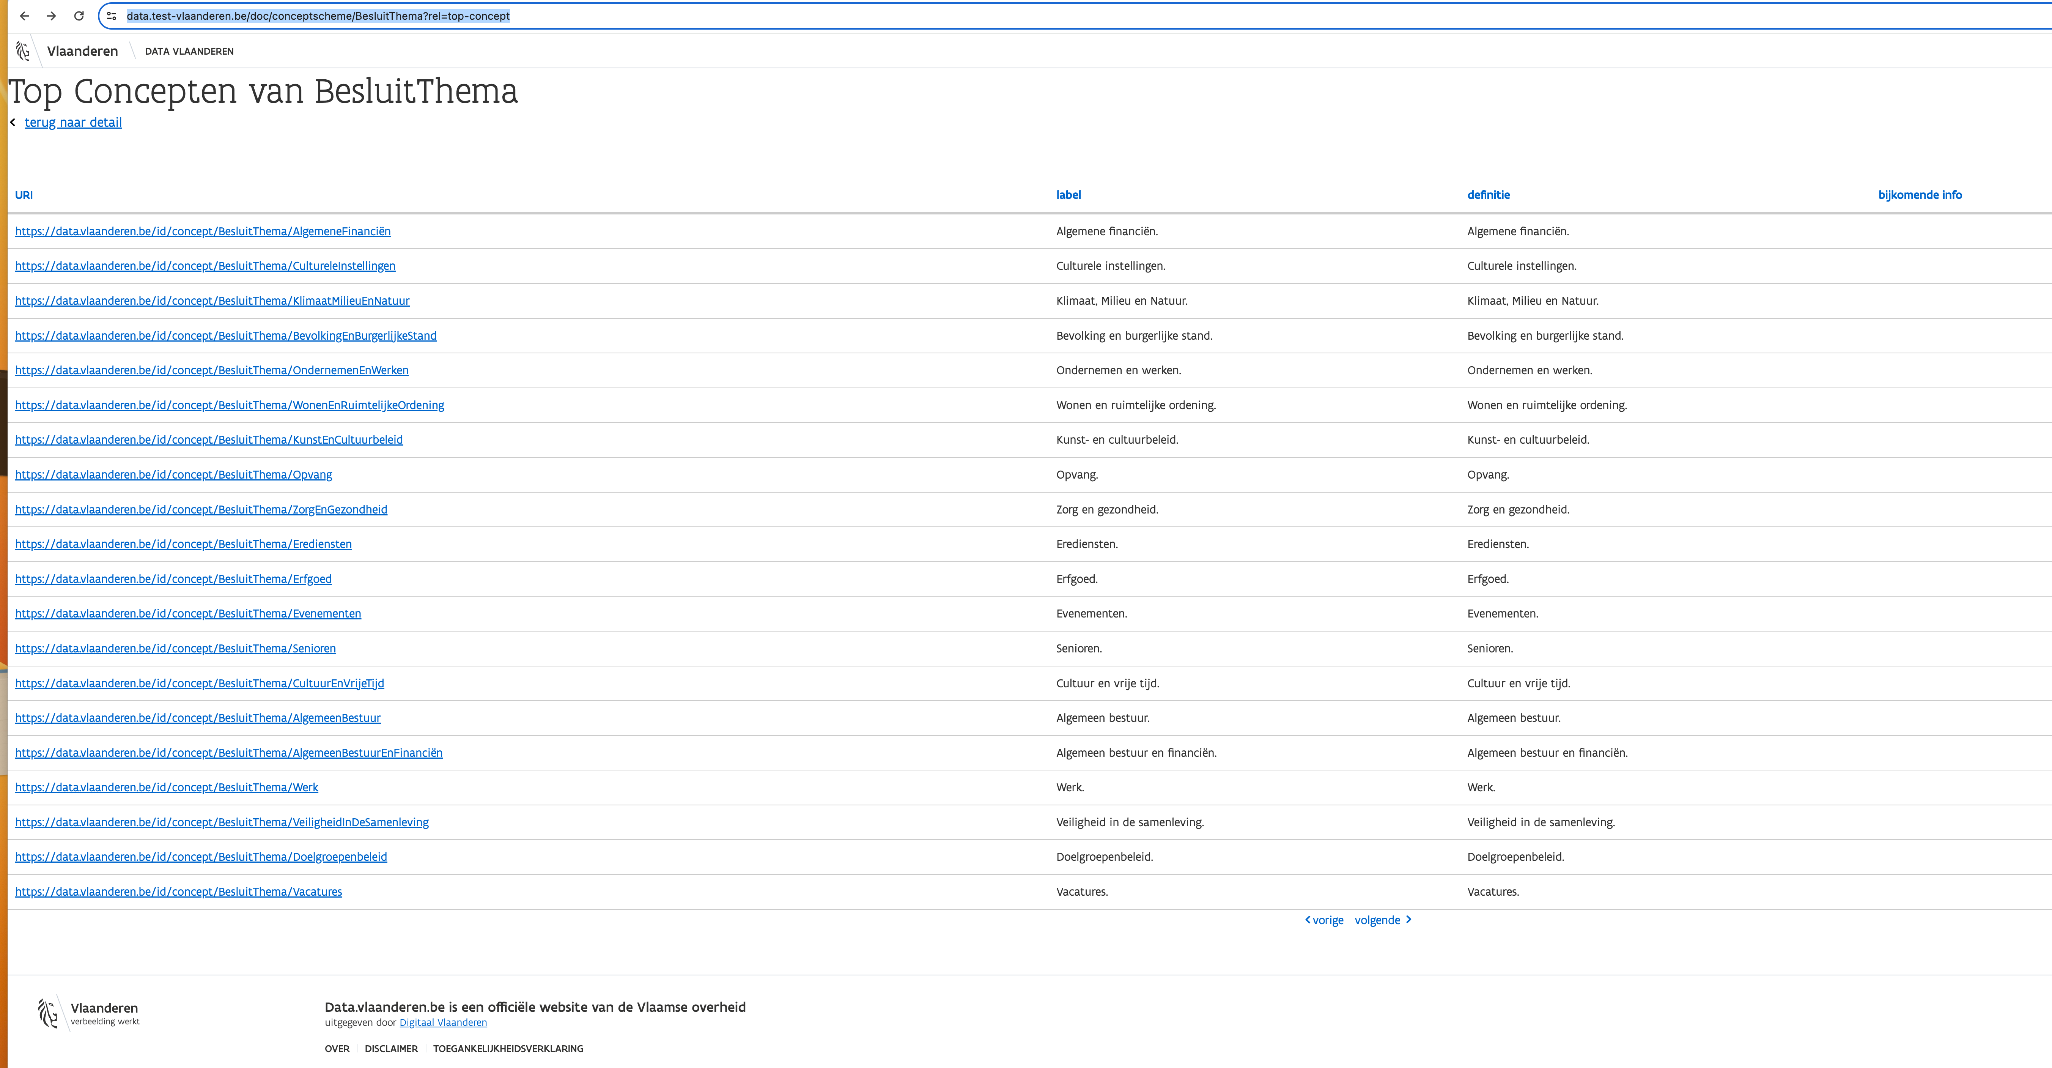
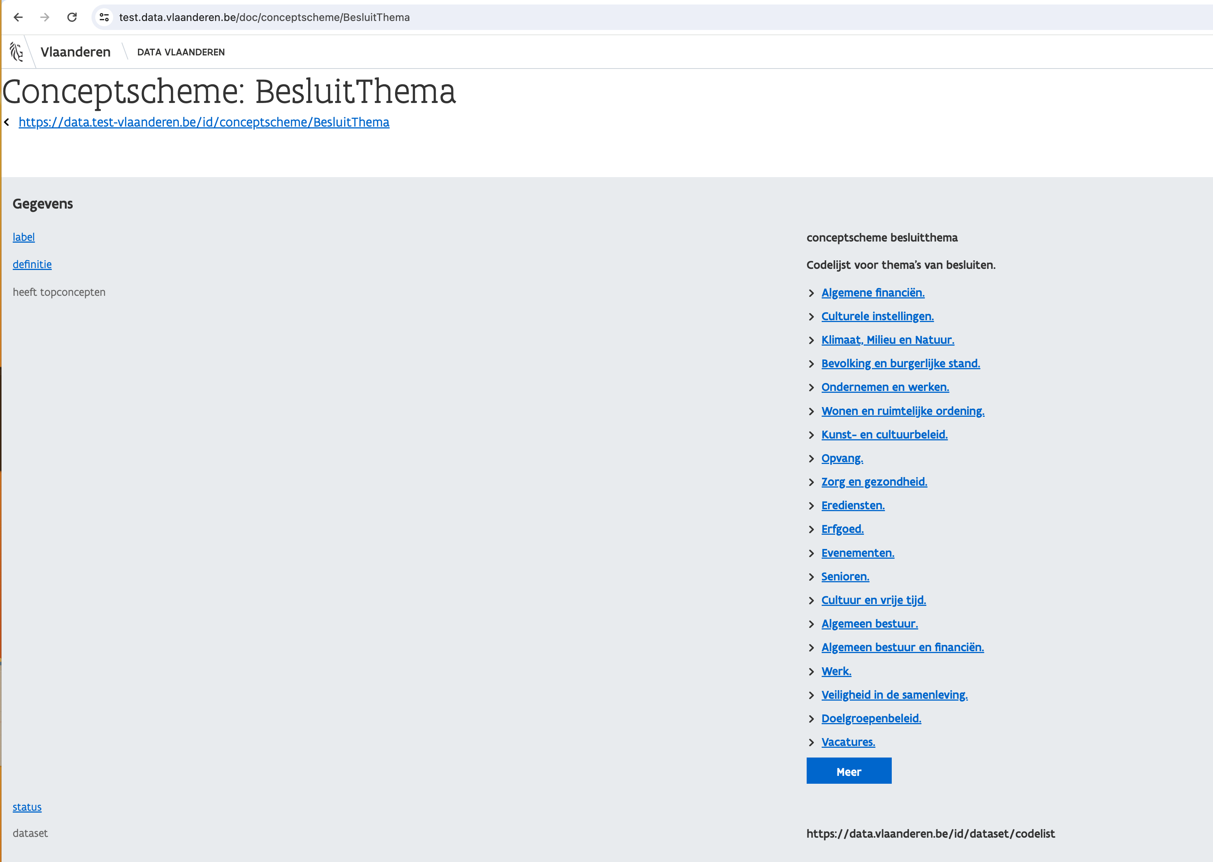
Codelijst beschikbaar op test-omgeving
https://test.data.vlaanderen.be/doc/conceptscheme/BesluitThema

Slide 32
Notes:
https://app.mural.co/t/beadvtc7549/m/beadvtc7549/1703233931636/b9012bbf26c37e01c75963ee9583f134b826b25f?sender=ud88bbb832d0c6de97dd59190

Slide 33
Q&A en Next Steps
Notes:
yaron

Slide 34
Vertrekken van use cases
Opdeling van use cases/concepten in verschillende categorieën:
Binnen scope (essentieel / nice-to-have) | Buiten scope (inclusief functionele of implementatiegerichte vereisten)
Annotaties | Portaalfunctionaliteiten
Inhoudelijke informatie (locatie, LPDC, thema, ...) | Feeds / Abonnement
Wijzigingsbesluiten / Gecoördineerde Reglementen | Informatie die niet Besluit-gebonden is
Initiatiefrecht | Andere vergaande details
Inwoner / Lokaal Bestuur / Organisatie / AI | Rollen (privacy-gevoelige informatie in besluiten)
Notificatie
Besluit
Adviezen

Slide 35
Volgende werkgroep
Verwerken input TW3
Finalisatie codelijsten
Demo publicatie specificatie
Demo aanmaken GitHub issue

Slide 36
Volgende stappen
Verwerken van alle input uit de derde thematische werkgroep.
Rondsturen van een verslag van deze werkgroep. Feedback is zeker welkom.
Feedback capteren via GitHub.
Aangepaste versie van semantisch model publiceren op GitHub en data.vlaanderen.be. Hier is feedback ook zeker welkom.

Slide 37
OSLO tijdslijn
De vierde en laatste thematische werkgroep zal plaatsvinden op 30 januari.
De publieke review periode start in februari na aanmelding bij de algemene werkgroep datastandaarden en loopt tot eind april.
Vandaag
Thematische workshop 1
Start publieke review periode
Einde publieke review periode
Thematische workshop 3
Implementatie van de ontwerpstandaard
2024
2023
Oktober
November
December
Januari
Februari
Maart
April
Mei
Juni
Business workshop
Thematische workshop 2
Thematische workshop 4

Slide 38

Feedback & Samenwerking OSLO
Feedback/input kan gegeven worden via GitHub:
https://github.com/Informatievlaanderen/OSLOthema-slimmeRaadpleegOmgeving
Via het aanmaken van issues
Feedback kan per e-mail worden gegeven aan de volgende personen:
digitaal.vlaanderen@vlaanderen.be
laurens.vercauteren@vlaanderen.be
jitse.decock@vlaanderen.be
william.verbeeck@vlaanderen.be

Slide 39

Waarom doen we…?
Moeten we niet … toevoegen?
Kunnen we niet beter …?
Hoe zit het met …?

Slide 40
Bedankt!

Slide 41

Topics vorige werkgroep?
UML samenvatting
Kardinaliteit
Aantal keer de relatie tussen klassen en attributen voorkomt
Attributen
Kenmerken van klassen
Voorbeeld OSLO Persoon
Sneuvelmodel opbouwen adhv verzamelde use cases
Storyline Fien als betrokken burger
Opbouwen en voorstelling sneuvelmodel
Voorbeelden verzamelen
Voorbeelden verzamelen om objectdiagrammen op te bouwen.

Slide 42
Vertrekken van use cases
Opdeling van use cases/concepten in verschillende categorieën:
Binnen scope (essentieel / nice-to-have) | Buiten scope (inclusief functionele of implementatiegerichte vereisten)
Annotaties | Portaalfunctionaliteiten
Inhoudelijke informatie (locatie, LPDC, thema, ...) | Feeds / Abonnement
Wijzigingsbesluiten / Gecoördineerde Reglementen | Informatie die niet Besluit-gebonden is
Initiatiefrecht | Andere vergaande details
Inwoner / Lokaal Bestuur / Organisatie / AI | Rollen (privacy-gevoelige informatie in besluiten)
Notificatie
Besluit
Adviezen

Slide 43
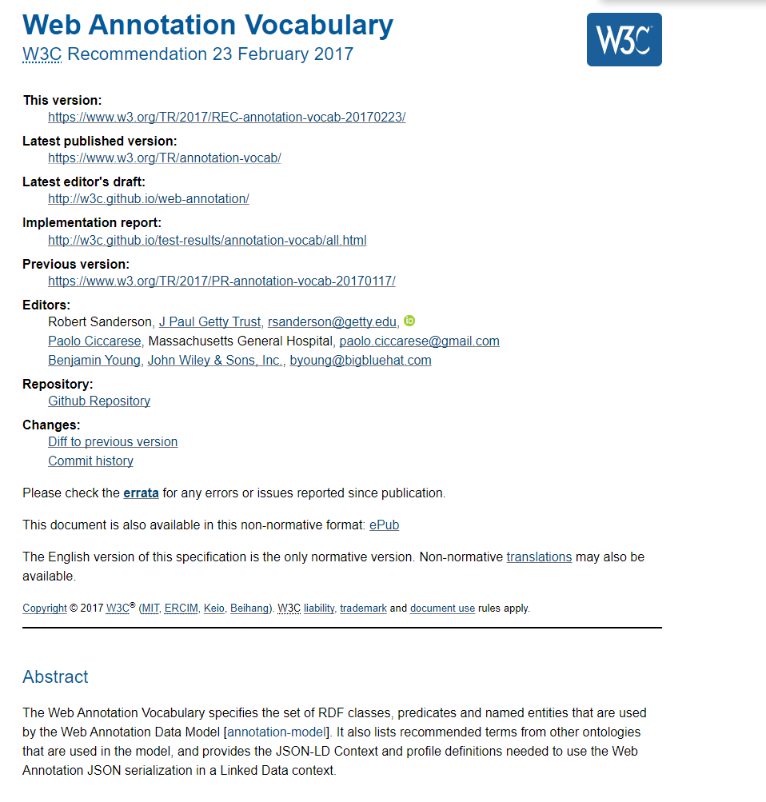
Afstemmen met bestaande data standaarden
OSLO Besluit
W3C Web Annotation Vocabulary
ELI Ontology (European Legislation Identifier)
W3C Activity Streams

Slide 44
Wat is er veranderd aan het model?
Generieke Stuk
Link tussen LPDC en IPDC
Generieke Locatie toegevoegd
Link tussen Besluit en bijlage
Link tussen twee thema’s

Slide 45
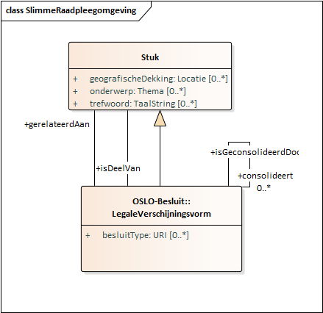
Generieke Stuk toegevoegd
Onder Stuk vallen besluiten, maar ook ontwerpbesluiten
Geo, thema, onderwerp verhuisd naar Stuk

Slide 46
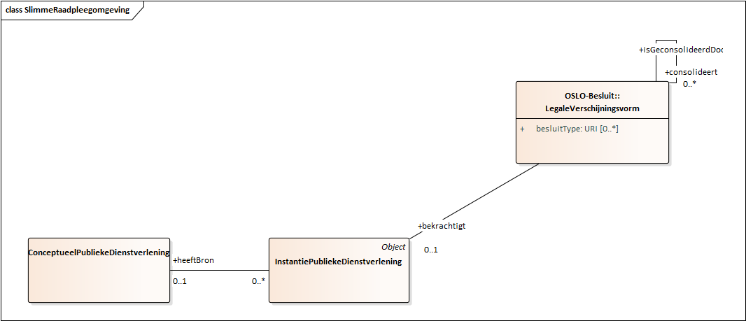
Link tussen LPDC en IPDC
IPDC (ConceptueelPubliekeDienstverlening)
HeeftBron-relatie

Slide 47
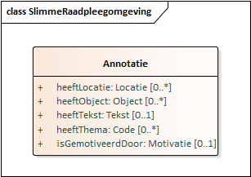
Generieke locatie
Plaats, Adres, coördinaten

Slide 48
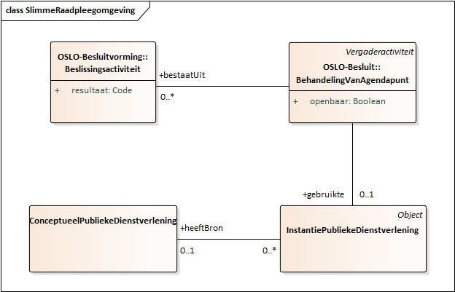
Behandeling van agendapunt bestaat uit sub-activiteiten
Bestaat uit Beslissingsactiviteit
Bestaat uit InitiatiefrechtVraag- en Antwoord (zie later)

Slide 49
Link tussen Besluit en bijlage
Vendor documentatie in model toegevoegd:
heeftBijlage (eli:related_to)
isDeelVan (dcterms:isPartOf)
Nieuw: indien reglement, extra toe te voegen:
Consolideert (eli:consolidates)
IsGeconsolideerdDoor (eli:consolidated_by)
Rechtsgrond

Slide 50
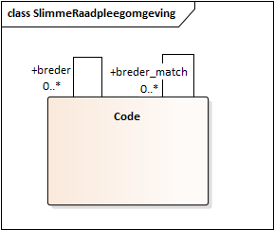
Link tussen twee thema’s (breder)
Subthema
Breder: thema in eigen beheer
breder_match: externe codelijst (BBC, stadsmonitor...)

Slide 51
Voorbeeld diagrammen

Slide 52
Doel
Use cases uit de eerste thematische werkgroep gebruiken
om stap voor stap het model verder uit te werken.
Notes:
Na elke use case schakelen we 5min over naar Mural voor uw input.
Schrijf tijdens de use case uw feedback op om nadien in de Mural te plaatsen.
Tijdens de 5min zullen vragen vanuit de chat beantwoord worden.

Slide 53
Voorbeelden vandaag
Locaties
Op straatnaam
Op een adres
Combinatie van straat & huisnummers
Een plaats met naam en geometrie
Enkel coördinaten
Thema’s
Thema
Subthema
LPDC-codes
Gecoördineerde versies van reglementen

Slide 54
Voorbeelden vandaag
Wat komt (nog) niet aan bod?
Zoeken aan de hand van woorden in besluiten (functionaliteit van de raadpleegomgeving)
Besluiten in mijn directe leefomgeving (uit werken met polygonen)
Drones boven mijn gemeente. Is dit toegestaan? (uit te werken aan de hand van FLINT ontologie)
Machine-leesbare versies van de voorbeelden zijn te vinden op de GitHub repository.

Slide 55
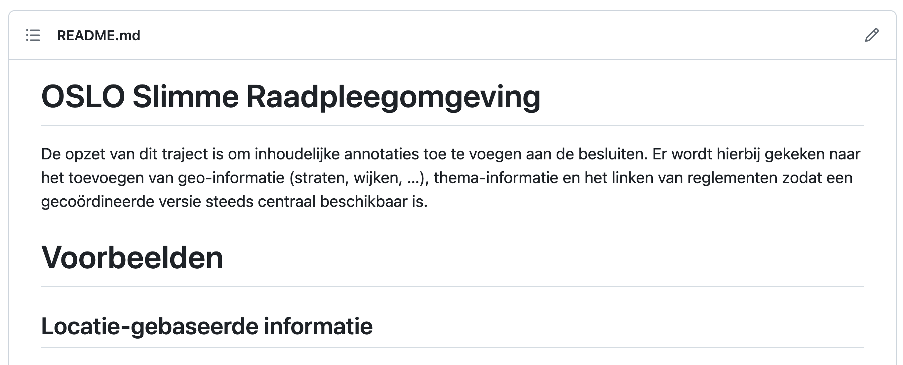
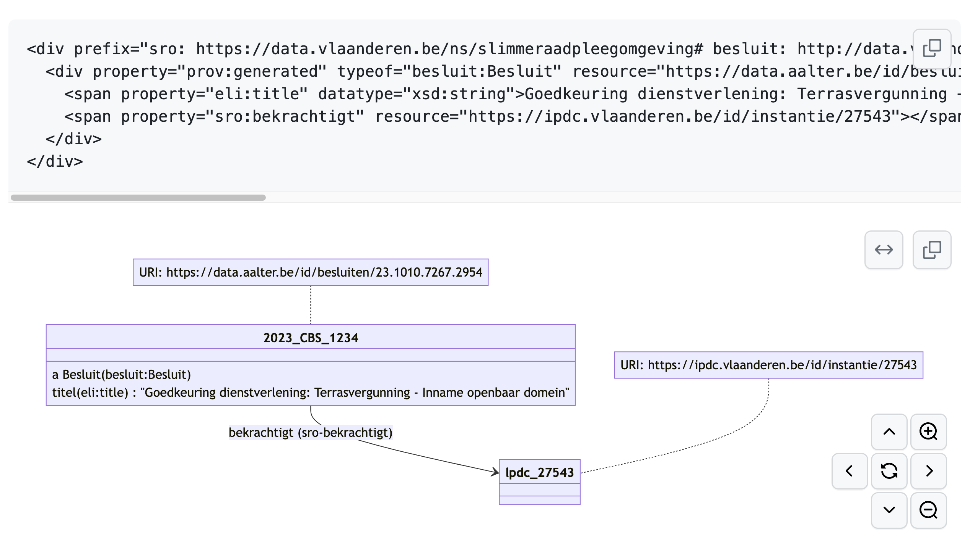
Documentatie op Github
Per use case: HTML voorbeeld + diagram
https://github.com/Informatievlaanderen/OSLOthema-slimmeRaadpleegOmgeving

Slide 56
Voorbeelden locaties

Slide 57
Voorbeelden
Fien wil graag op de hoogte blijven van alle openbare werken die plaats vinden bij haar in de buurt. Dit kan op verschillende manieren:
Op straatnaam
Op een adres
Combinatie van straat & huisnummers
Een plaats met naam en geometrie
Enkel coördinaten

Slide 58
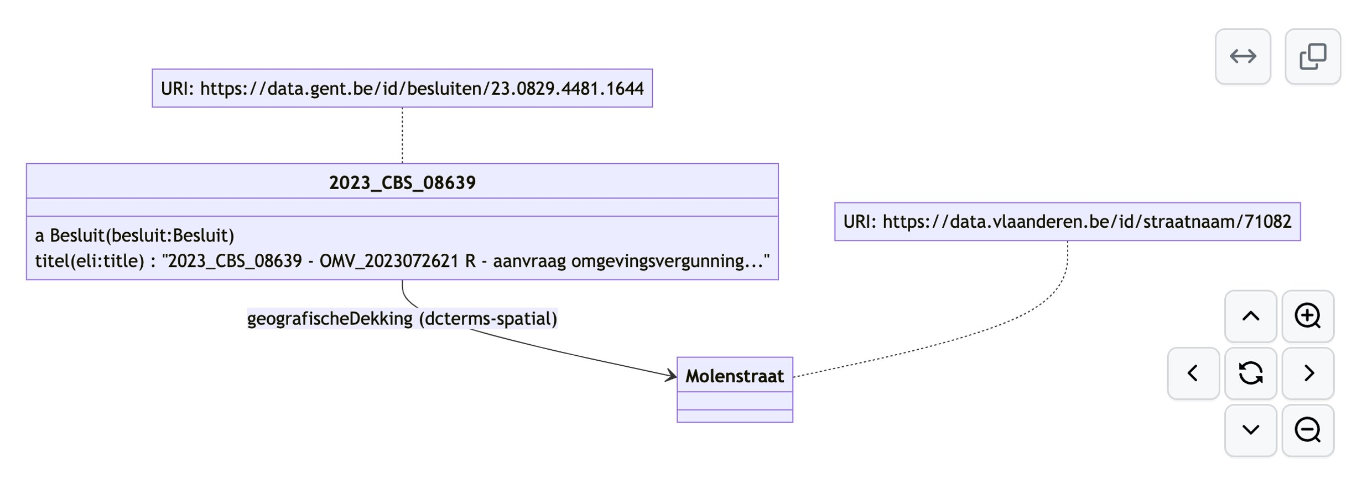
Voorbeelden: straatnaam
Indien mogelijk proberen we te linken naar een basisregister. Bijvoorbeeld kan een straatnaam als volgt gelinkt worden:

Slide 59
Notes:
https://app.mural.co/t/beadvtc7549/m/beadvtc7549/1701126770446/22d0ac80517a692c97a0c755c0985abfa545e869?sender=ue9933922f73b776a33f43670

Slide 60
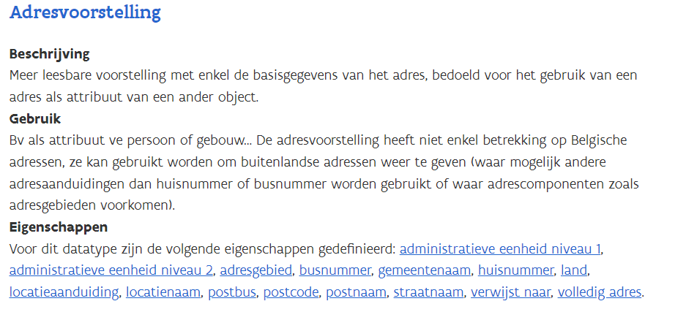
Voorbeelden: een adres
Bij adressen wordt gebruik gemaakt van Adresvoorstellingen die op hun beurt verwijzen naar een adres in het basisregister.

Slide 61
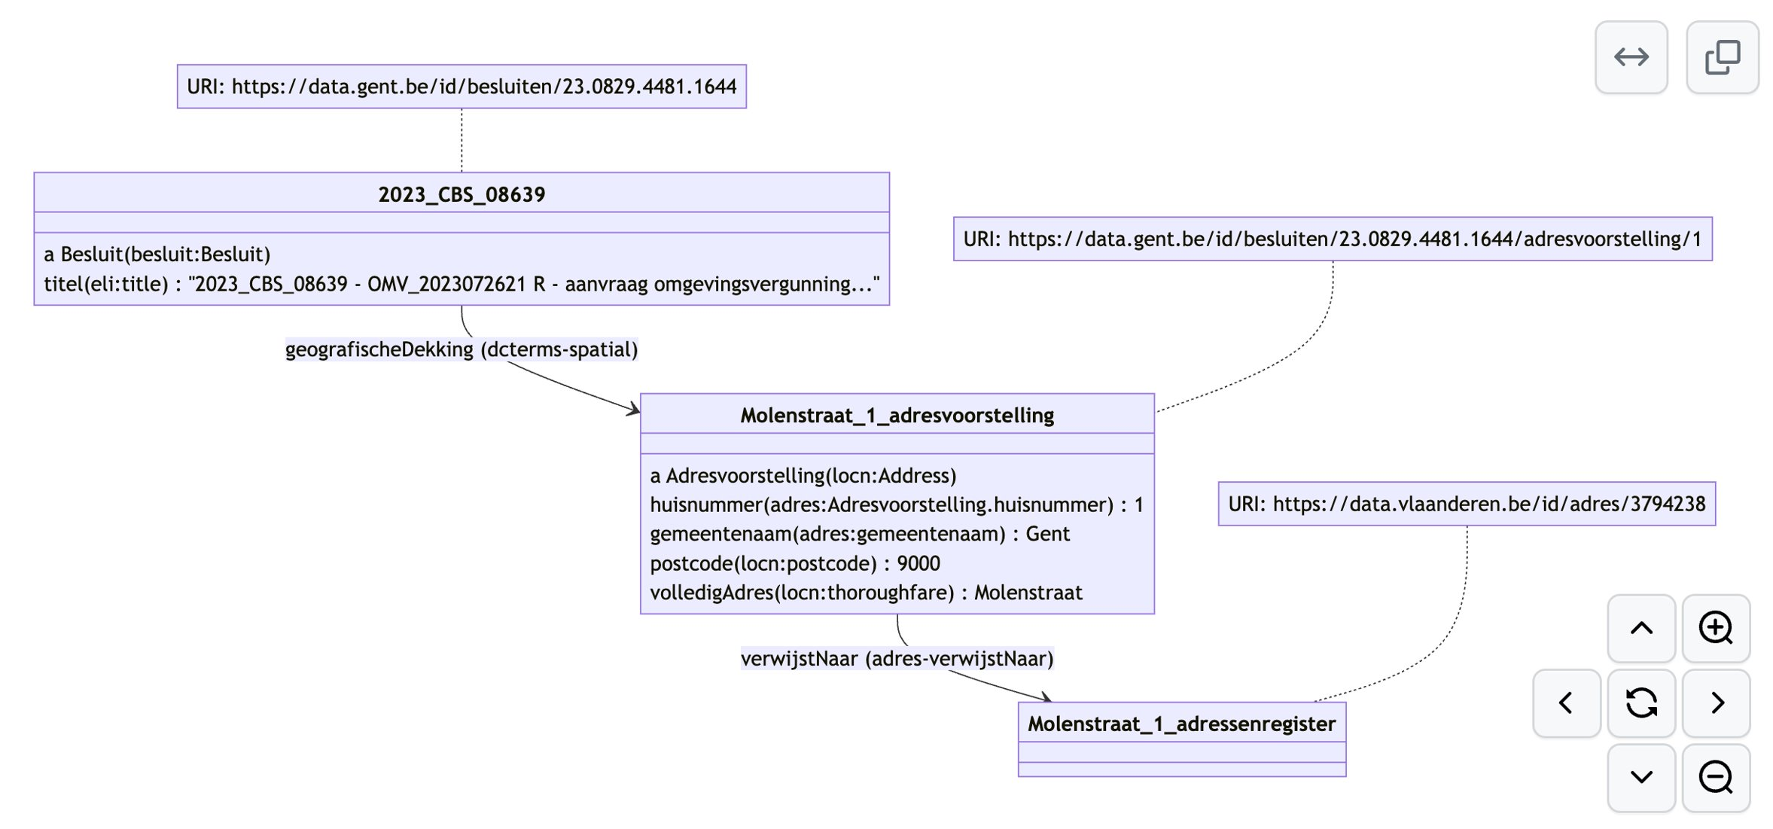
Voorbeelden: een adres
Bij adressen wordt gebruik gemaakt van Adresvoorstellingen die op hun beurt verwijzen naar een adres in het basisregister.

Slide 62
Notes:
https://app.mural.co/t/beadvtc7549/m/beadvtc7549/1701126770446/22d0ac80517a692c97a0c755c0985abfa545e869?sender=ue9933922f73b776a33f43670

Slide 63
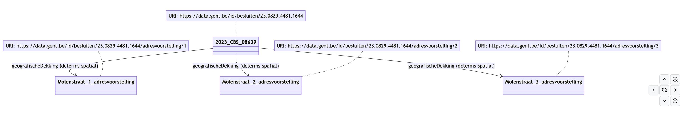
Voorbeelden: combinatie straat & huisnummers
Wanneer er meerdere huisnummers geannoteerd worden, raden we aan om elk adres apart te linken. De adresvoorstellingen dienen apart beschreven te worden zoals hierboven getoond.

Slide 64
Notes:
https://app.mural.co/t/beadvtc7549/m/beadvtc7549/1701126770446/22d0ac80517a692c97a0c755c0985abfa545e869?sender=ue9933922f73b776a33f43670

Slide 65
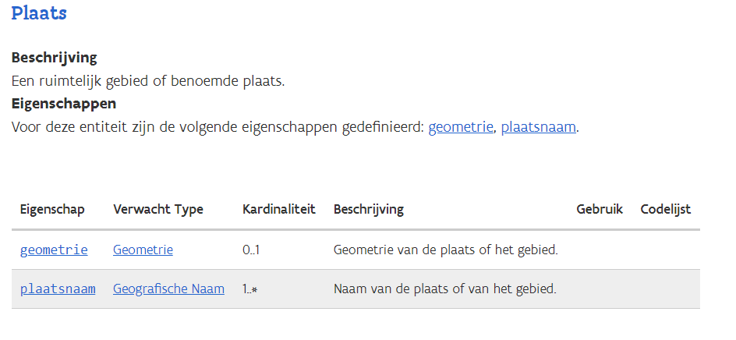
Voorbeelden: een plaats met naam en geometrie
Om een bepaalde plaats aan te duiden, zoals een wijk of evenementenweide, met een naam en geometrie kunnen we Plaats van OSLO generiek gebruiken.

Slide 66
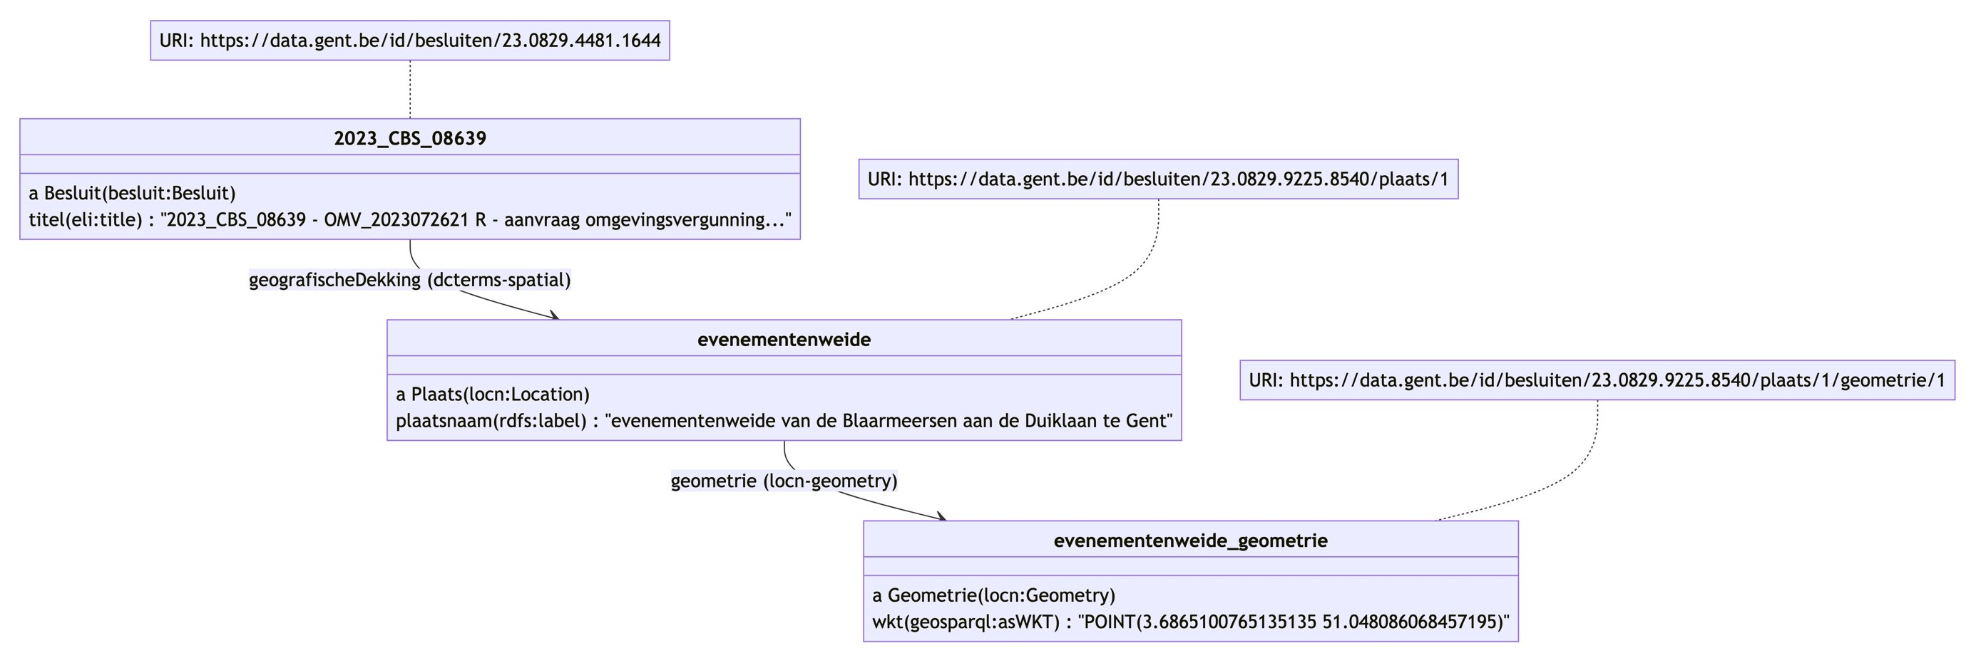
Voorbeelden: een plaats met naam en geometrie
Om een bepaalde plaats aan te duiden, zoals een wijk of evenementenweide, met een naam en geometrie kunnen we Plaats van OSLO generiek gebruiken.

Slide 67
Notes:
https://app.mural.co/t/beadvtc7549/m/beadvtc7549/1701126770446/22d0ac80517a692c97a0c755c0985abfa545e869?sender=ue9933922f73b776a33f43670

Slide 68
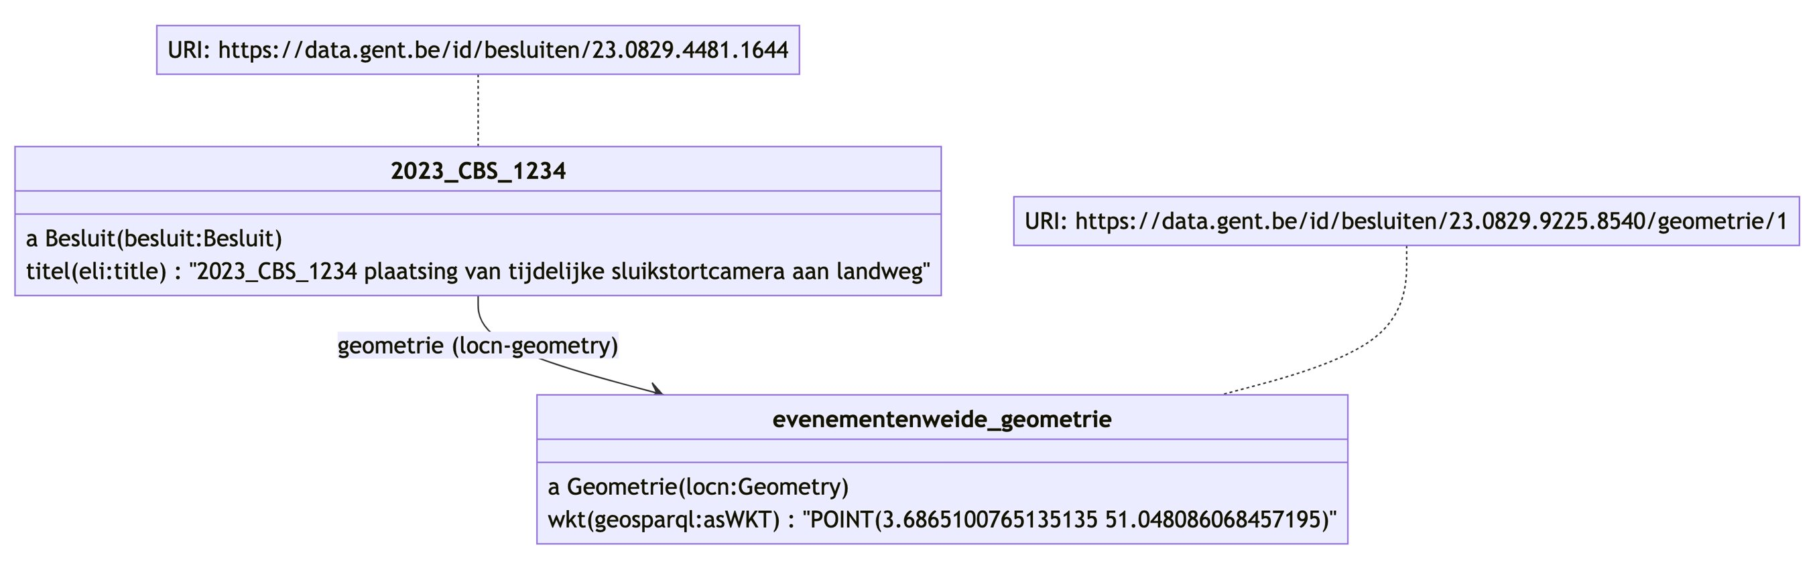
Voorbeelden: enkel coördinaten
Om enkel coördinaten te linken met het besluit, dient nog altijd met Geometrie gewerkt te worden. Bijvoorbeeld: plaatsing van tijdelijke sluikstortcamera aan landweg.

Slide 69
Notes:
https://app.mural.co/t/beadvtc7549/m/beadvtc7549/1701126770446/22d0ac80517a692c97a0c755c0985abfa545e869?sender=ue9933922f73b776a33f43670

Slide 70
Voorbeelden thema’s & LPDC

Slide 71
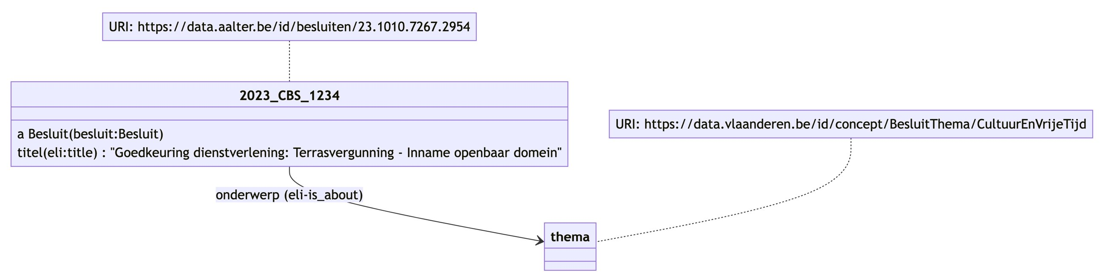
Voorbeelden: thema’s
De hoofdthema’s om slim te annoteren worden in codelijst vervat waar we later op terugkomen. De bedoeling is dat deze hoofdthema’s gekoppeld kunnen worden met diverse rapporteringen zoals BBC en stadsmonitor.

Slide 72
Notes:
https://app.mural.co/t/beadvtc7549/m/beadvtc7549/1701126770446/22d0ac80517a692c97a0c755c0985abfa545e869?sender=ue9933922f73b776a33f43670

Slide 73
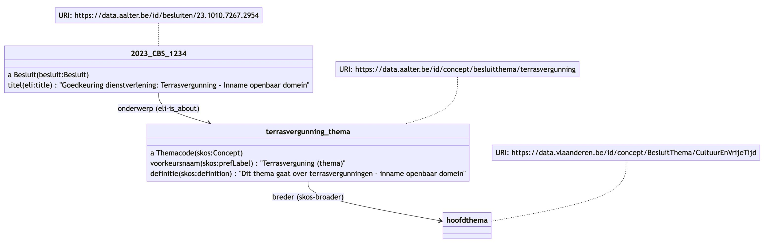
Voorbeelden: lokale thema’s gebruiken
Lokaal kunnen er specifiekere thema’s gebruikt worden. Hiervoor dient wel steeds de link met een hoofdthema duidelijk blijven.

Slide 74
Notes:
https://app.mural.co/t/beadvtc7549/m/beadvtc7549/1701126770446/22d0ac80517a692c97a0c755c0985abfa545e869?sender=ue9933922f73b776a33f43670

Slide 75
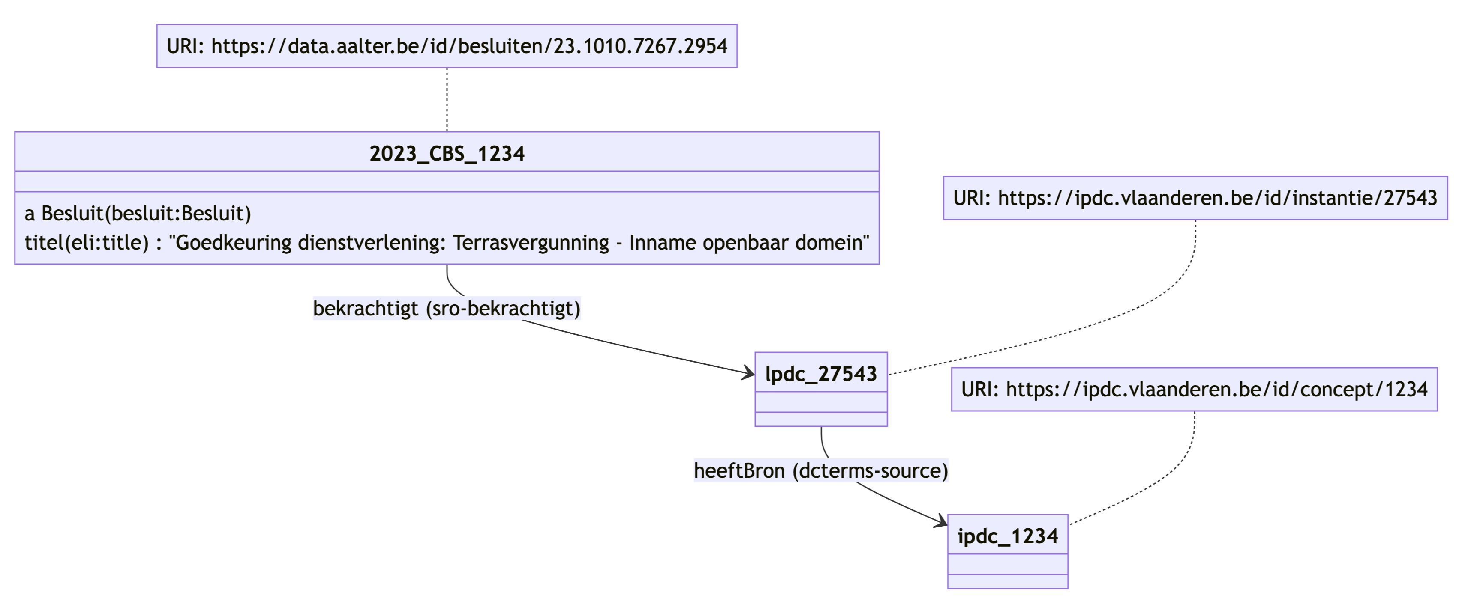
Voorbeelden: linken naar LPDC
Om te verwijzen naar een LPDC/IPDC-code wordt er verwezen naar een URI (unieke link), zoals https://ipdc.vlaanderen.be/id/instantie/27543. Het voorbeeld hieronder legt de "bekrachtigt"-relatie tussen een besluit en het LPDC product (instantie van een conceptuele publieke dienst). Ook de link tussen LPDC en IPDC is toegevoegd met de "heeftBron"-relatie.

Slide 76
Notes:
https://app.mural.co/t/beadvtc7549/m/beadvtc7549/1701126770446/22d0ac80517a692c97a0c755c0985abfa545e869?sender=ue9933922f73b776a33f43670

Slide 77
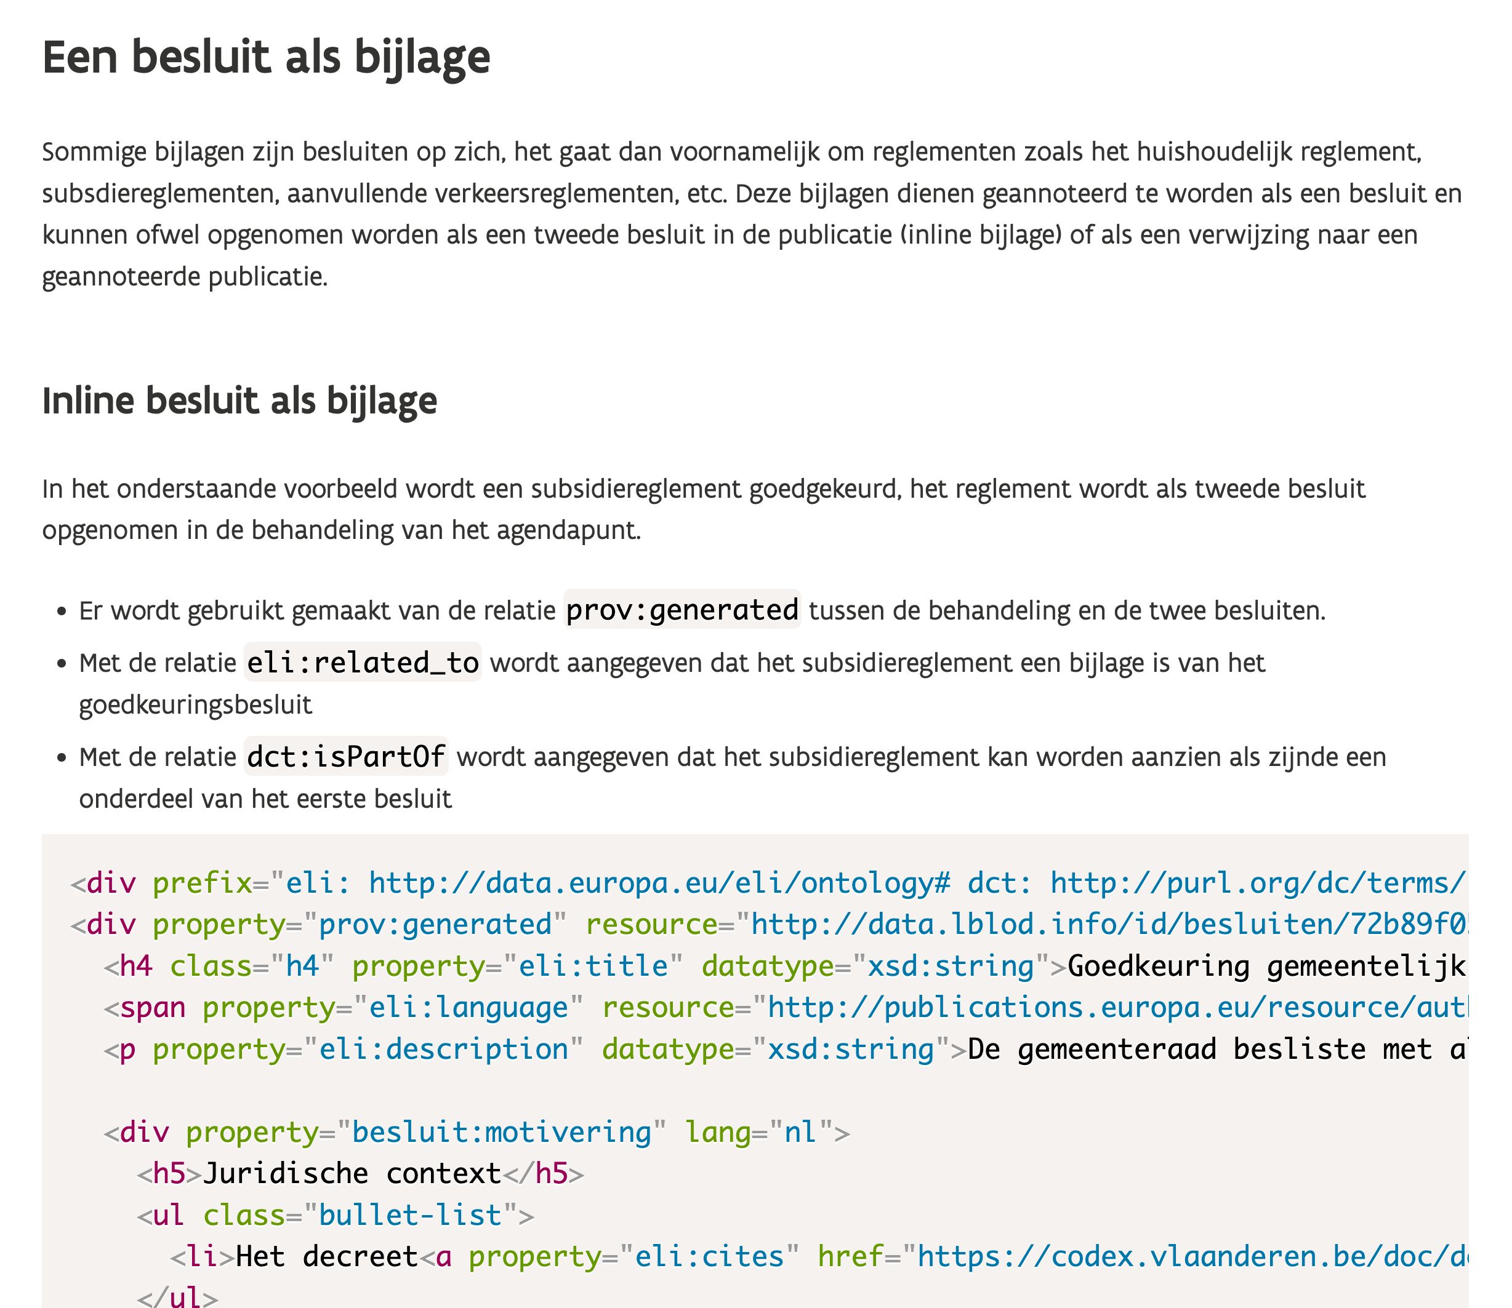
Gecoördineerde versies van een reglement
https://lblod.github.io/pages-vendors/#/docs/decision-attachments

Slide 78
Voorbeelden: gecoördineerde versies van reglementen als bijlage van een besluit
De behandeling van een agendapunt wordt gelinkt met twee besluiten: het wijzigingsbesluit & het gecoördineerde reglement.
Het gecoördineerde reglement krijgt een aparte typering.
Uitbreiding: naast het linken van twee besluiten wordt ook geduidt dat het om een consolidatie gaat.

Slide 79
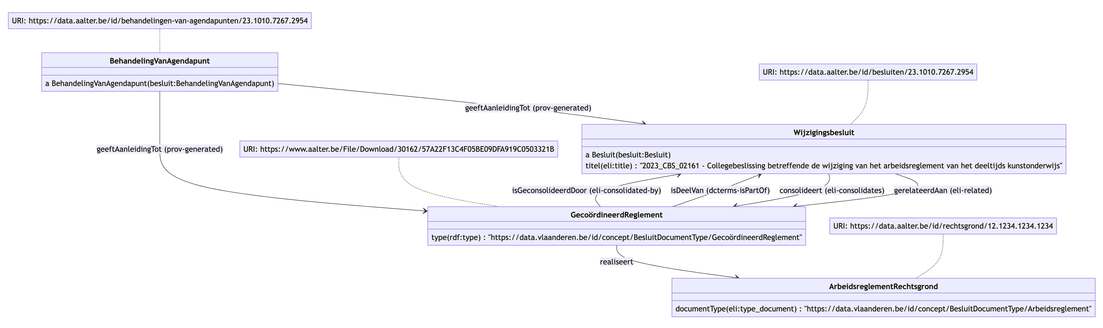
Voorbeelden: gecoördineerde versies van reglementen als bijlage van een besluit

Slide 80
Notes:
https://app.mural.co/t/beadvtc7549/m/beadvtc7549/1701126770446/22d0ac80517a692c97a0c755c0985abfa545e869?sender=ue9933922f73b776a33f43670

Slide 81
Overzicht van de planning
Startdatum: 26 oktober 2021
Duur: 9 maanden
Vandaag
Pauze
Business werkgroep
Thematische werkgroep 2
Thematische werkgroep 4
Einde publieke reviewperiode
2021
oktober
november
december
januari
februari
maart
april
mei
juni
Thematische werkgroep 1
Thematische werkgroep 3
Start publieke reviewperiode
Implementatie van de draft specificatie

Slide 82
Overzicht model
Notes:
Yaron

Slide 83
Sneuvelmodel
Rol
Agent
Activiteit
Inhoud
Annotatie
Doelwit
CreatiefWerk
Besluit
Notificatie
Object
Beslissingsactiviteit
Rechtsgrond
EenheidvLandgebruik
Plaats
LPDienstverlening
AdmEenheid
Step
Resource
ResourceOnderdeel
Selector
Tekst
SHACL
Fragment

Slide 84
1ste iteratie model in UML

Slide 85
Notes:
https://app.mural.co/t/beadvtc7549/m/beadvtc7549/1701126770446/22d0ac80517a692c97a0c755c0985abfa545e869?sender=ue9933922f73b776a33f43670

Slide 86
Codelijsten

Slide 87
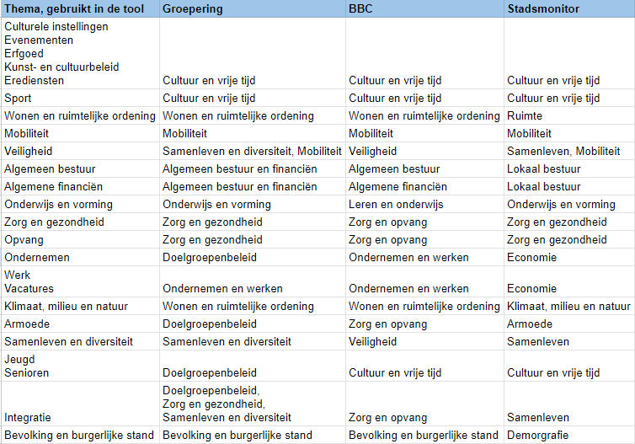
Codelijst Thema

Slide 88
Codelijst Thema
Geaggregeerde codelijst met primaire thema's
Primaire thema's als kapstok voor lokale besturen met de mogelijkheid om subthema's aan toe te voegen
Thema
Cultuur en vrije tijd
Sport
Wonen en ruimtelijke ordening
Mobiliteit
Veiligheid
Samenleven en diversiteit
Algemeen bestuur
Algemene financiën
Onderwijs en vorming
Zorg en gezondheid
Ondernemen en werken
Economie
Klimaat, milieu en natuur
Doelgroepenbeleid
Integratie

Slide 89
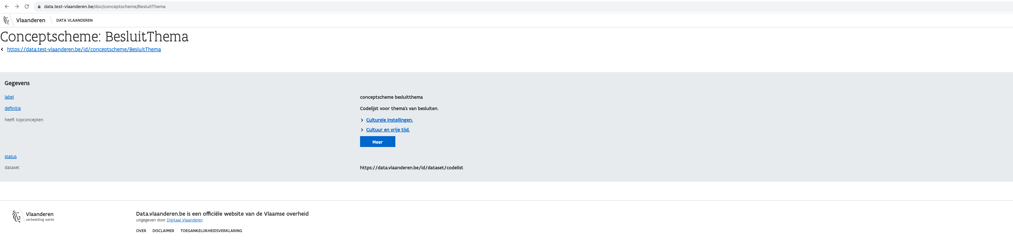
Codelijst Thema
https://data.test-vlaanderen.be/doc/conceptscheme/BesluitThema
Work in progress

Slide 90
Notes:
https://app.mural.co/t/beadvtc7549/m/beadvtc7549/1701126770446/22d0ac80517a692c97a0c755c0985abfa545e869?sender=ue9933922f73b776a33f43670

Slide 91
Initiatiefrecht

Slide 92
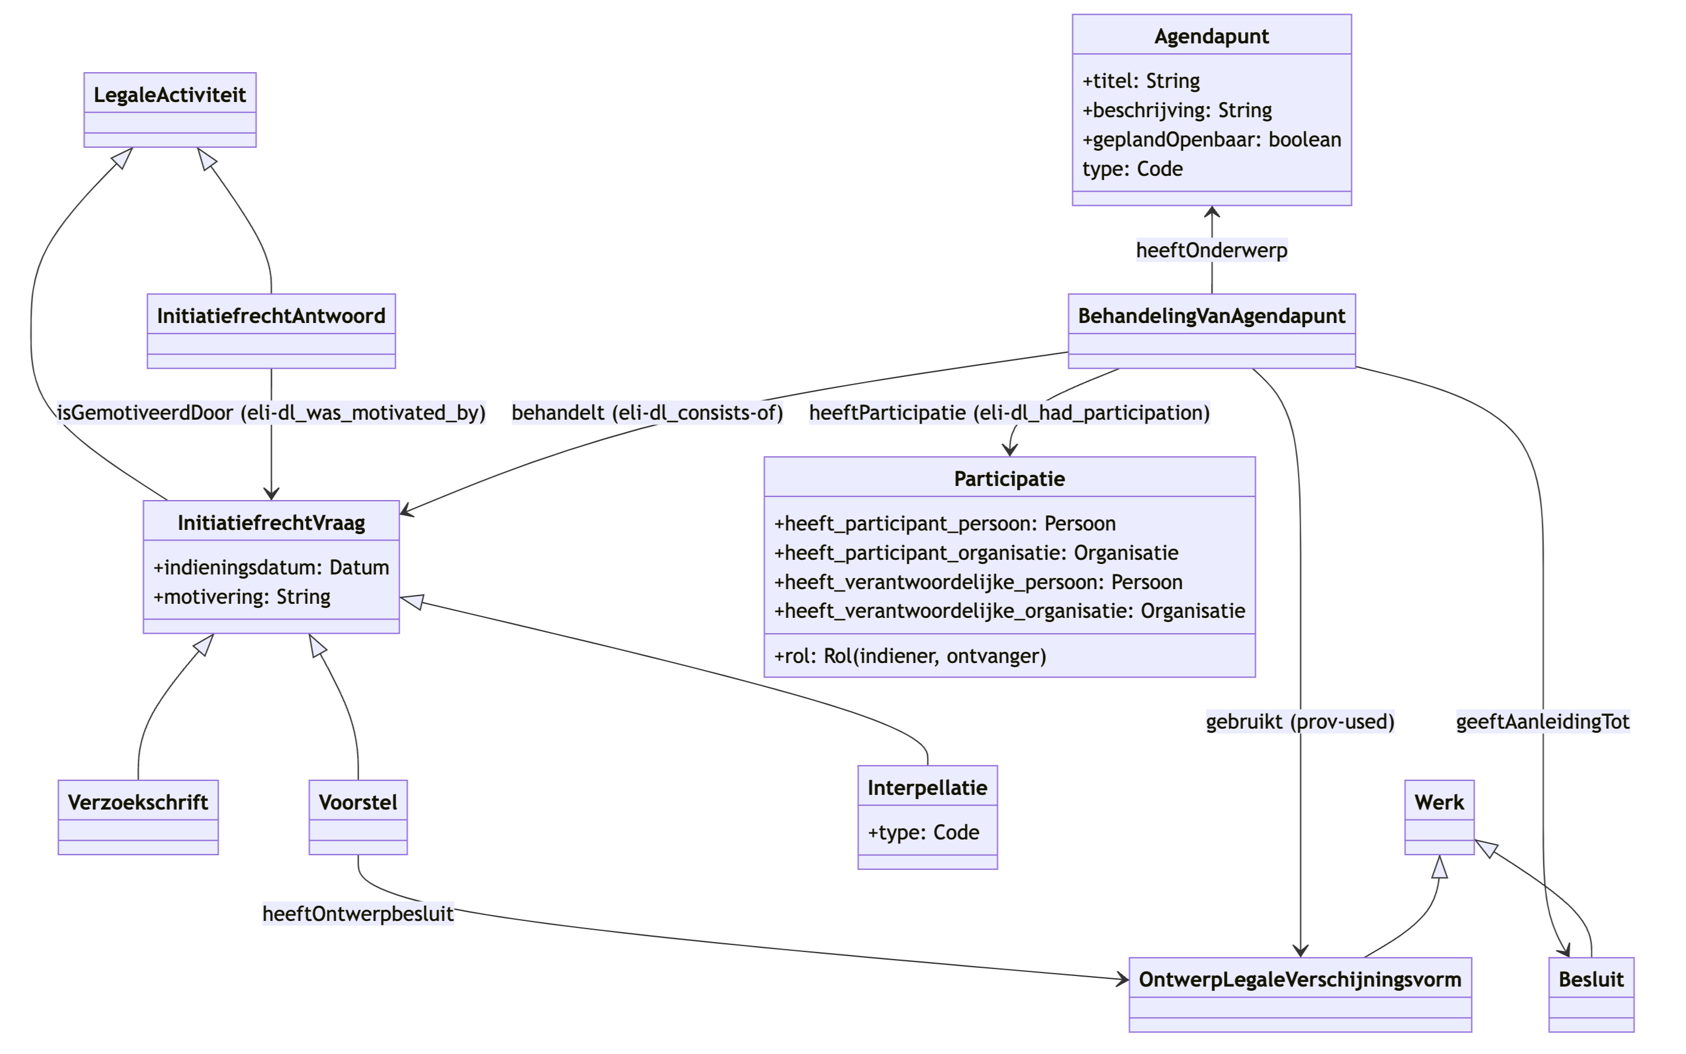
Initiatiefrecht
Enkel initiatiefrecht op zitting?
Participatie om burgers en organisaties te linken

Slide 93
Notes:
https://app.mural.co/t/beadvtc7549/m/beadvtc7549/1701126770446/22d0ac80517a692c97a0c755c0985abfa545e869?sender=ue9933922f73b776a33f43670

Slide 94
Q&A en Next Steps
Notes:
yaron

Slide 95
Volgende stappen
Verwerken van alle input uit de eerste thematische werkgroep.
Rondsturen van een verslag van deze werkgroep. Feedback is zeker welkom.
Feedback capteren via GitHub.
Eerste versie van een semantisch model publiceren op GitHub. Hier is feedback ook zeker welkom.
Omzetten van sneuvelmodel in UML conform data model
Incorporeren vraag & antwoord, initiatiefrecht en adviezen

Slide 96
OSLO tijdslijn
De publieke review periode loopt van 1 maart tot 1 mei.
Thematische workshop 1
Start publieke review periode
Einde publieke review periode
Thematische workshop 3
Implementatie van de ontwerpstandaard
2024
2023
Oktober
November
December
Januari
Februari
Maart
April
Mei
Juni
Business workshop
Thematische workshop 2
Thematische workshop 4
Vandaag

Slide 97
Feedback & Samenwerking OSLO
Feedback/input kan gegeven worden via GitHub:
https://github.com/Informatievlaanderen/OSLOthema-slimmeRaadpleegOmgeving
Via het aanmaken van issues
Feedback kan per e-mail worden gegeven aan de volgende personen:
digitaal.vlaanderen@vlaanderen.be
laurens.vercauteren@vlaanderen.be
jitse.decock@vlaanderen.be
william.verbeeck@vlaanderen.be

Slide 98
Waarom doen we…?
Moeten we niet … toevoegen?
Kunnen we niet beter …?
Hoe zit het met …?

Slide 99
Bedankt!

Slide 100
Wat is een Agent?
Iemand die of iets dat kan handelen of een effect kan teweeg brengen.
Wat is een Notificatiebericht?
Een bericht van een afzender naar een bestemmeling met als doel het informeren van de bestemmeling.
Wat is een Besluit?
De authentieke schriftelijke neerslag van een beslissing van een bestuursorgaan. Deze beslissing houdt een rechtshandeling in waarbij sprake is van een beoogd rechtsgevolg.
Storyline
Fien wil graag op de hoogte blijven van de verschillende beslissingen die in haar gemeente worden genomen. Ze is ook zaakvoerder van een kleine retailwinkel in de winkelstraat van haar lokaal bestuur. Hiervoor raadpleegt ze het raadplegingsportaal van haar gemeente.
Agent
Notificatiebericht
Besluit

Slide 101
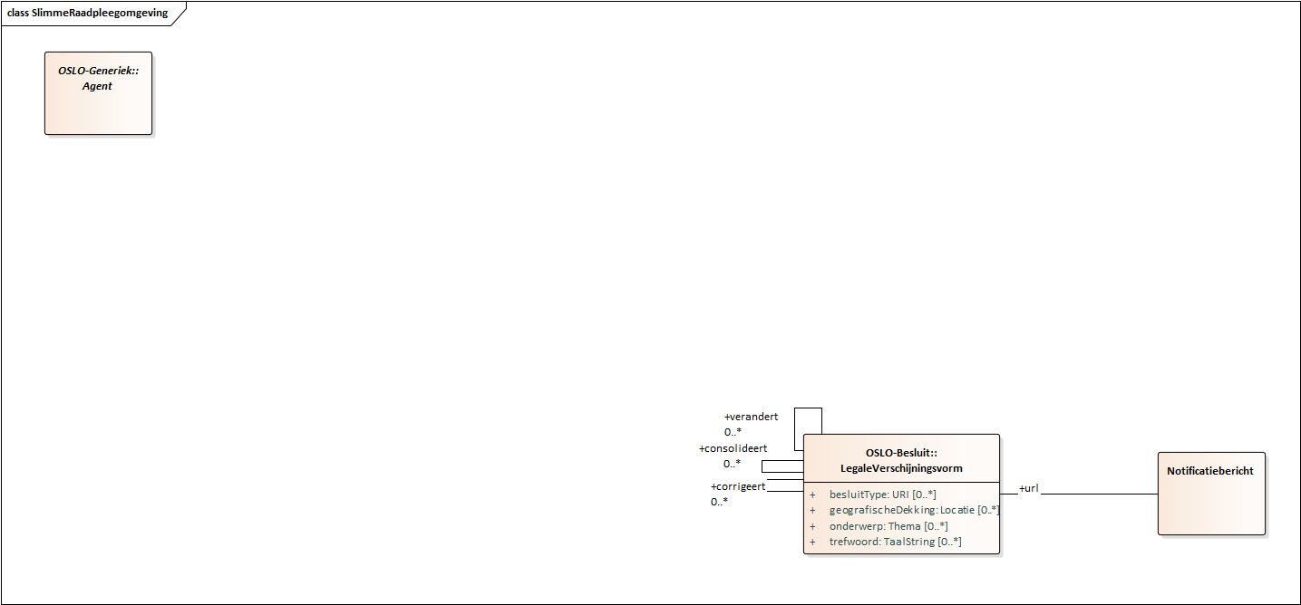
Wat is een Agent?
Iemand die of iets dat kan handelen of een effect kan teweeg brengen.
Wat is een Notificatiebericht?
Een bericht van een afzender naar een bestemmeling met als doel het informeren van de bestemmeling.
Wat is een Besluit?
De authentieke schriftelijke neerslag van een beslissing van een bestuursorgaan. Deze beslissing houdt een rechtshandeling in waarbij sprake is van een beoogd rechtsgevolg.
Storyline
Fien wil graag op de hoogte blijven van de verschillende beslissingen die in haar gemeente worden genomen. Ze is ook zaakvoerder van een kleine retailwinkel in de winkelstraat van haar lokaal bestuur. Hiervoor raadpleegt ze het raadplegingsportaal van haar gemeente.

Slide 102
Wat is een Rechtsgrond?
Een legaal concept dat los staat van een bepaalde vorm (het achterliggende idee).
Wat is een LegaleVerschijningsvorm?
Een legale verschijningsvorm is een intellectuele realisatie van een rechtsgrond onder de vorm van een opeenvolging van tekens (meestal alphanumerieke tekens).
Wat is een InstantiePubliekeDienstverlening?
Een representative van een Publieke Dienstverlening zoals deze beschreven is in een Publieke Dienstverlenignscataloog.
Storyline
De belangrijkste databron om Fien feitelijk te informeren zijn de Besluiten genomen door het lokaal bestuur.
Rechtsgrond
LegaleVerschijningsvorm
IPD

Slide 103
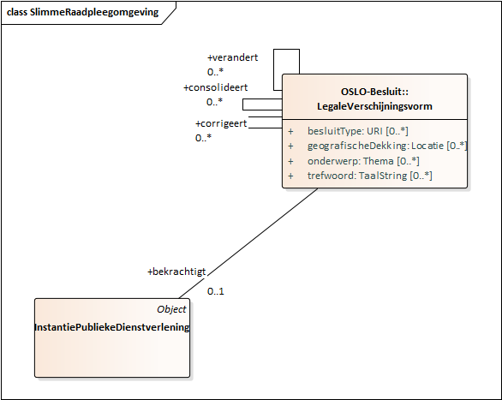
Wat is een Rechtsgrond?
Een legaal concept dat los staat van een bepaalde vorm (het achterliggende idee).
Wat is een LegaleVerschijningsvorm?
Een legale verschijningsvorm is een intellectuele realisatie van een rechtsgrond onder de vorm van een opeenvolging van tekens (meestal alphanumerieke tekens).
Wat is een InstantiePubliekeDienstverlening?
Een representative van een Publieke Dienstverlening zoals deze beschreven is in een Publieke Dienstverlenignscataloog.
Storyline
De belangrijkste databron om Fien feitelijk te informeren zijn de Besluiten genomen door het lokaal bestuur.

Slide 104
Wat is een Agent?
Iemand die of iets dat kan handelen of een effect kan teweeg brengen.
Wat is een Rol?
Het geheel aan verantwoordelijkheden, activiteiten en bevoegdheden dat aan een persoon of organisatie wordt toegekend.
Wat is een Activiteit?
Handeling van bepaalde duur op of met entiteiten.
Wat is een Annotatie?
Een verklarende aantekening.
Storyline
Deze Besluiten kunnen een Annotatie krijgen door een Agent die bijkomende informatie gaat toevoegen. Deze Annotatie kan uitgevoerd worden via een menselijke actie maar kan ook AI-gestuurd zijn.
Rol
Agent
Activiteit
Annotatie

Slide 105
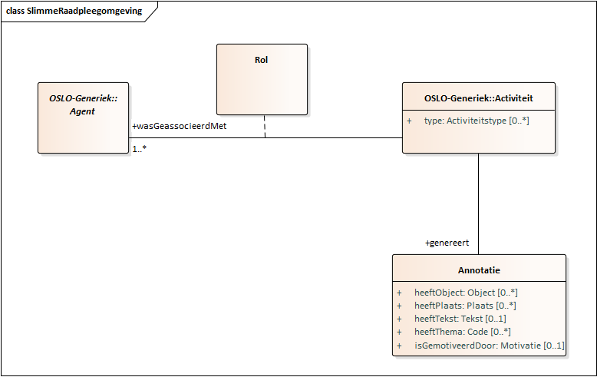
Wat is een Agent?
Iemand die of iets dat kan handelen of een effect kan teweeg brengen.
Wat is een Rol?
Het geheel aan verantwoordelijkheden, activiteiten en bevoegdheden dat aan een persoon of organisatie wordt toegekend.
Wat is een Activiteit?
Handeling van bepaalde duur op of met entiteiten.
Wat is een Annotatie?
Een verklarende aantekening.
Storyline
Deze Besluiten kunnen een Annotatie krijgen door een Agent die bijkomende informatie gaat toevoegen. Deze Annotatie kan uitgevoerd worden via een menselijke actie maar kan ook AI-gestuurd zijn.

Slide 106
Wat is een Annotatie?
Een verklarende aantekening.
Wat is een Doelwit?
Datgene waar de Annotatie meer informatie over verschaft.
Wat is een Inhoud?
De informatie die werd toegevoegd door middel van de Annotatie.
Wat is een Motivatie?
De reden of doel van de Annotatie
Storyline
Deze Besluiten kunnen een Annotatie krijgen die bijkomende informatie gaat toevoegen. Hierbij is het belangrijk de zekerheid van de annotatie toe te voegen.
Inhoud
Annotatie
Doelwit

Slide 107
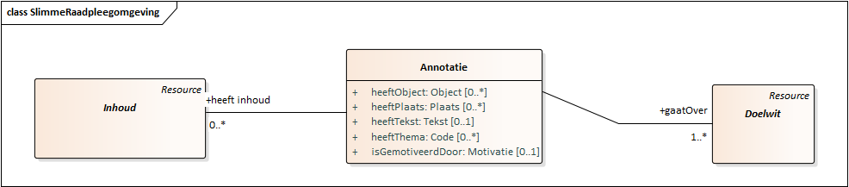
Wat is een Annotatie?
Een verklarende aantekening.
Wat is een Doelwit?
Datgene waar de Annotatie meer informatie over verschaft.
Wat is een Inhoud?
De informatie die werd toegevoegd door middel van de Annotatie.
Wat is een Motivatie?
De reden of doel van de Annotatie
Storyline
Deze Besluiten kunnen een Annotatie krijgen die bijkomende informatie gaat toevoegen. Hierbij is het belangrijk de zekerheid van de annotatie toe te voegen.

Slide 108
Storyline
De Inhoud van de Annotatie dekt vele ladingen. Zo kunnen er plaatsen of locaties, tekst, thema’s, media, etc. in vervat zitten.
Inhoud
Object
Plaats
Tekst
Thema

Slide 109
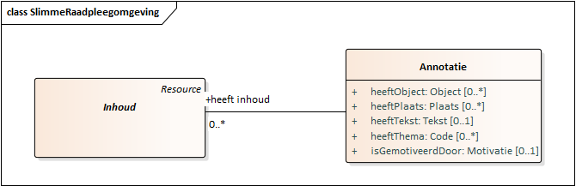
Storyline
De Inhoud van de Annotatie dekt vele ladingen. Zo kunnen er plaatsen of locaties, tekst, thema’s, media, etc. in vervat zitten.

Slide 110
Wat is een Resource?
Een generieke paraplu waar bijvoorbeeld een Besluit of Inhoud kan onder vallen.
Wat is een ResourceOnderdeel?
Een deel van een Resource.
Wat is een Selector?
Een Resource dat een deel beschrijft van een andere Resource.
Storyline
Aan de hand van een Selector kan er een selectie gemaakt worden van een Besluit door een persoon of een AI bot. Deze selectie dan weer gelinkt kan worden met een Annotatie en Inhoud.
Dit maakt het mogelijk om bijvoorbeeld gecoördineerde reglementen te gaan samenstellen of een een deel van een videolivestream te koppelen met een specifiek Besluit.
Resource
ResourceOnderdeel
Selector

Slide 111
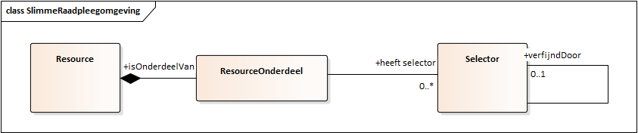
Wat is een Resource?
Een generieke paraplu waar bijvoorbeeld een Besluit of Inhoud kan onder vallen.
Wat is een ResourceOnderdeel?
Een deel van een Resource.
Wat is een Selector?
Een Resource dat een deel beschrijft van een andere Resource.
Storyline
Aan de hand van een Selector kan er een selectie gemaakt worden van een Besluit door een persoon of een AI bot. Deze selectie dan weer gelinkt kan worden met een Annotatie en Inhoud.
Dit maakt het mogelijk om bijvoorbeeld gecoördineerde reglementen te gaan samenstellen of een een deel van een videolivestream te koppelen met een specifiek Besluit.

